Slide 1
Сельское поселение Сургут муниципального района Сергиевский Самарской области
Конкурс «Лучшая муниципальная практика»
Номинация «Обеспечение эффективной обратной связи с жителями муниципальных образований»
2020 год

Slide 2
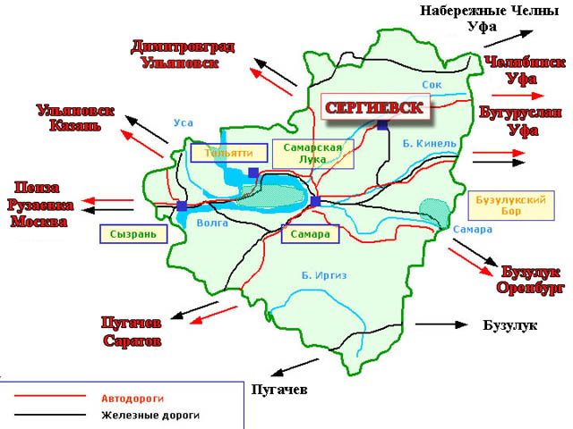
Муниципальный район Сергиевский Самарской области
Площадь района составляет 2749,3 кв. км.
Сергиевский район объединяет 68 населенных пунктов, 16 сельских поселений и 1 городское поселение Суходол.
Численность населения района по данным Самарастат на 1 января 2019 года составила 44896 человек.
По данным Статистического регистра на 1 января 2019 года количество предприятий и организаций всех форм собственности по Сергиевскому району составило 379 ед.
Количество жителей, обладающих активным избирательным правом
35 089 человек

Slide 3

Структура органов власти
Высшее должностное лицо:
Глава муниципального района Сергиевский
Структура управления:
Районное собрание представителей муниципального района Сергиевский
Глава муниципального района Сергиевский
Администрация муниципального района Сергиевский
Контрольно-ревизионное управление
Политические партии:
Единая Россия, КПРФ, ЛДПР, Справедливая Россия, Яблоко
Избирательная система:
мажоритарная

Slide 4
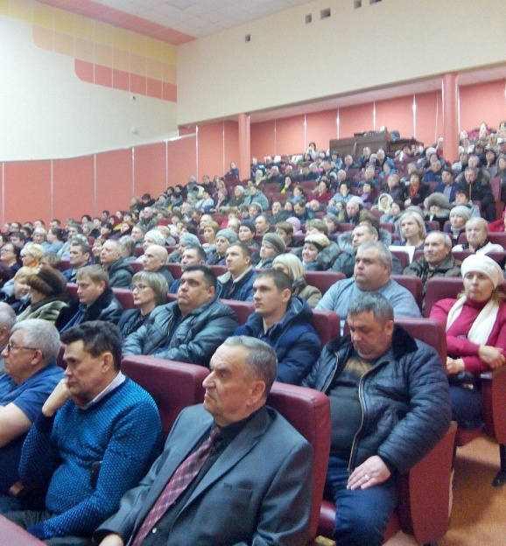
Активность жителей
В 2019 году проведено:
24 схода – 2598 жителя района приняли участие
Во всех сходах приняли участие Глава муниципального района Сергиевский и/или Председателя районного собрания представителей
4 собрания - 161 житель обсуждали общественные инициативы
1 конференция (августовская педагогическая конференция) – 121 педагог
Проведено 2 опроса граждан по организации культурно-массового досуга – 2896 жителей приняли участие в опросе

Slide 5
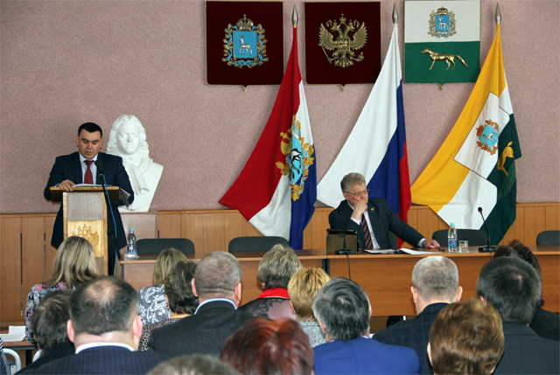
Заседания районного собрания представителей являются открытыми
В 2019 году проведено:
Проведено 16 заседаний Районного собрания представителей
Проведено 4 общественных слушания
На сайте администрации муниципального района Сергиевский размещено 407 нормативно-правовых акта (http://www.sergievsk.ru/)

Slide 6
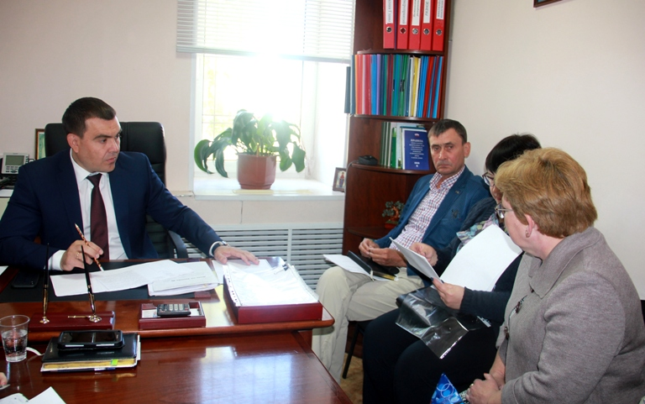
Жители района обращаются в органы местного самоуправления
852 обращения граждан из них 96 в электронном виде (в том числе через онлайн-приемную)
7 приемов провел Глава муниципального района Сергиевский
Активно ведется отслеживание обращений граждан в социальных сетях. Всего 922 вопроса.

Slide 7
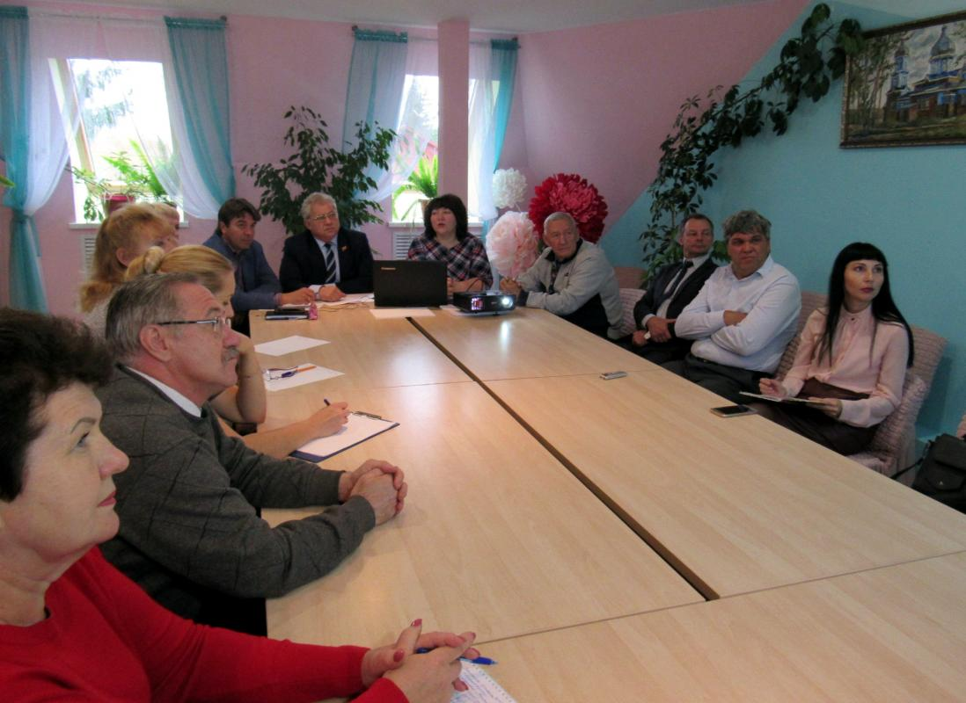
Представленные общественные институты
Общественное собрание муниципального района Сергиевский
Молодежный парламент
Молодежный межэтнический совет
На территории района действуют 12 зарегистрированных социально ориентированных некоммерческих организаций (СОНКО) и 58 общественных объединений

Slide 8
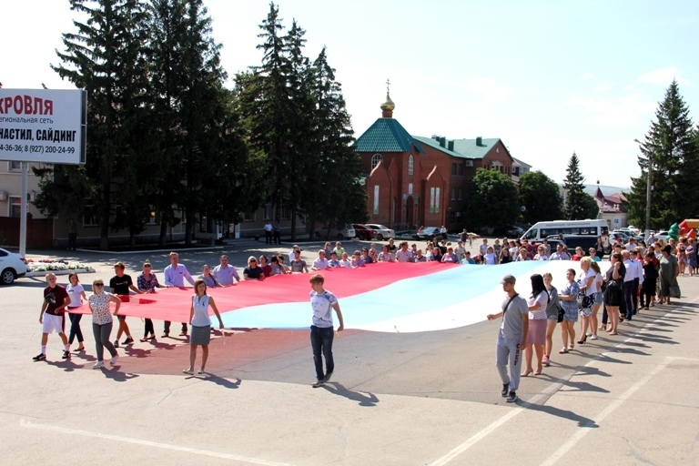
Жители района активно участвуют в общественной жизни
В Сергиевском районе проживают полуфиналист конкурса «Лидеры России» в 2019 году и финалист конкурса «Добровольцы России – 2019»
Жители активно принимают участие в традиционных мероприятиях «Яблочный фест», «Казачий холм», а так же государственных праздников

Slide 9
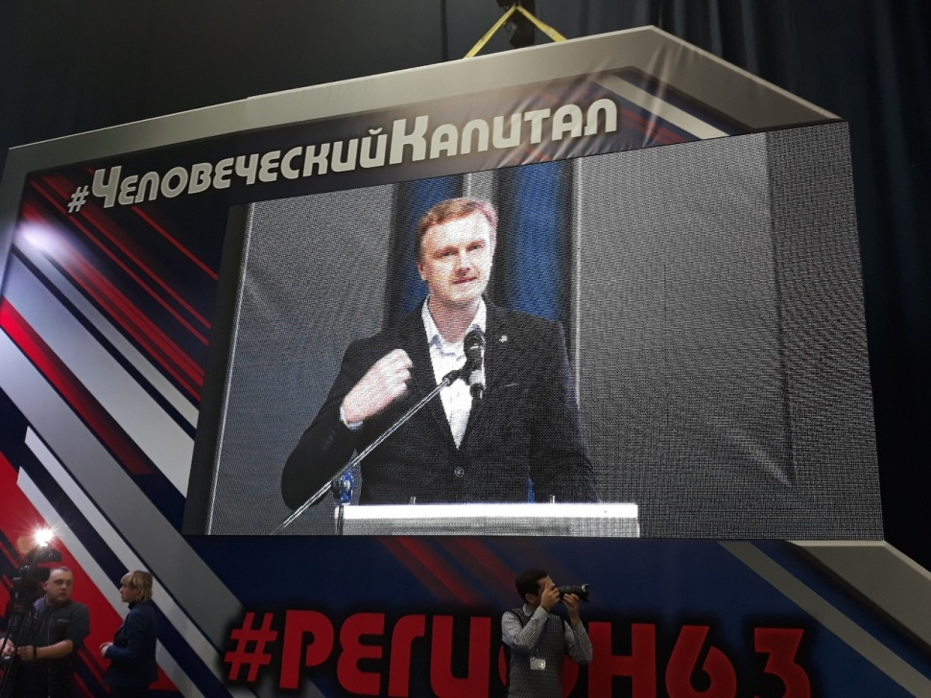
В 2019 году активно развивались общественные инициативы
2 СОНКО получили гранты Фонда президентских грантов
1 СОНКО стала победителем регионального конкурса проектов
2 общественные инициативы были поддержаны в рамках Губернаторского проекта «СОдействие»
3 проекта поддержаны в рамках конкурса социальных и культурных проектов ПАО «Лукойл»
1 проект поддержан в рамках конкурса «Культурная мозаика малых городов и сел»
1 проект поддержан Фондом Прохорова
1 проект поддержан в рамках конкурса физлиц Росмолодежи
Всего удалось привлечь более 5 000 000 рублей на реализацию общественных инициатив

Slide 10
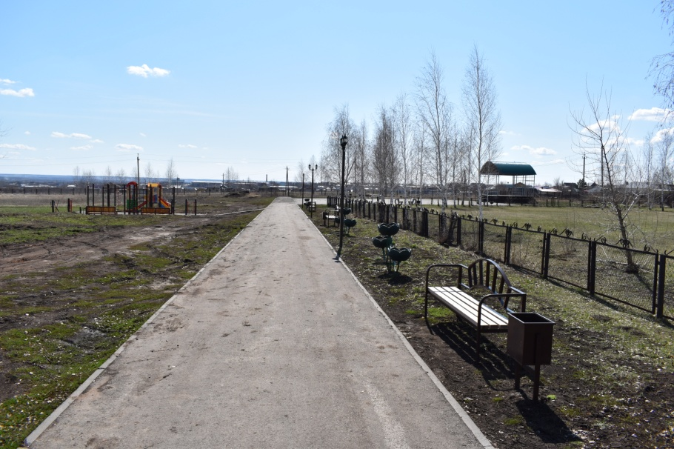
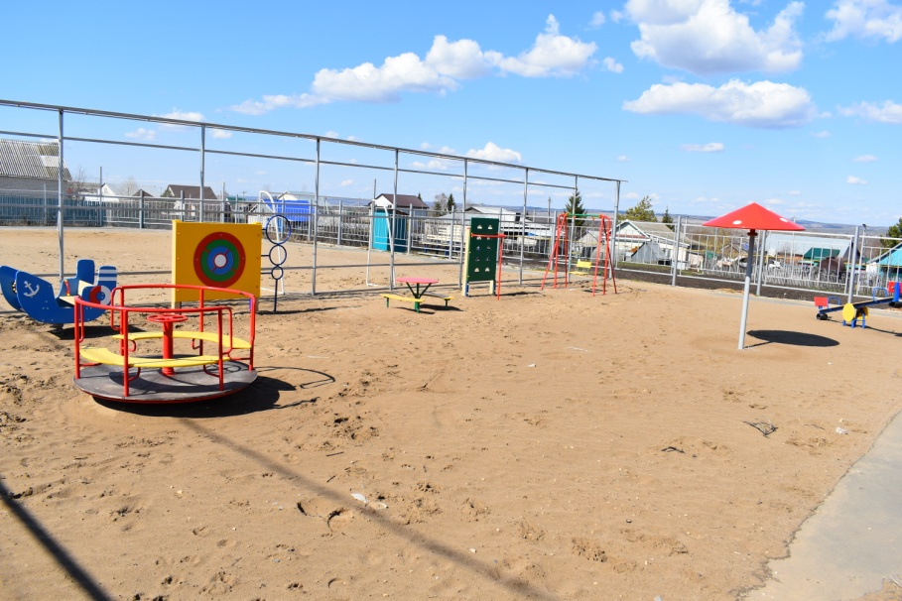
На территории сельского поселения Сургут так же активно развивались общественные инициативы:
Было продолжено строительство парка по ул. Первомайская в рамках губернаторского проекта «СОдействие»
Силами жителей созданы детские и спортивные площадки на ул. Спортивная и пер. Строителей
Благоустроен пляж

Slide 11
Алгоритм системы обратной связи:
Предварительное обсуждение с «агентами изменений»
Разработка плана по вовлечению жителей
Вовлечение жителей через индивидуальные и коллективные встречи
Выделение актива жителей
Освещение реализованных проектов
Мониторинг дополнительных источников средств
Определение последовательности реализации объектов

Slide 12
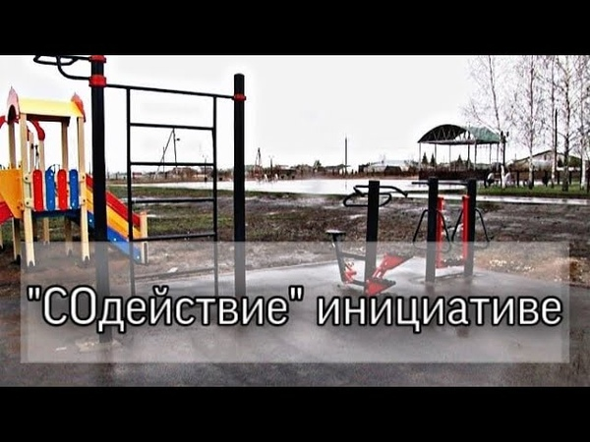
Особенности практики сельского поселения Сургут
Возможности:
Построение «горизонтальных» связей среди жителей
Налаживание взаимодействия жителей, предпринимателей, органов местного самоуправления и т.п.
Риски:
Необходимость последовательной реализации практики в течение нескольких лет
Развитие бизнеса на территории поселения

Slide 13
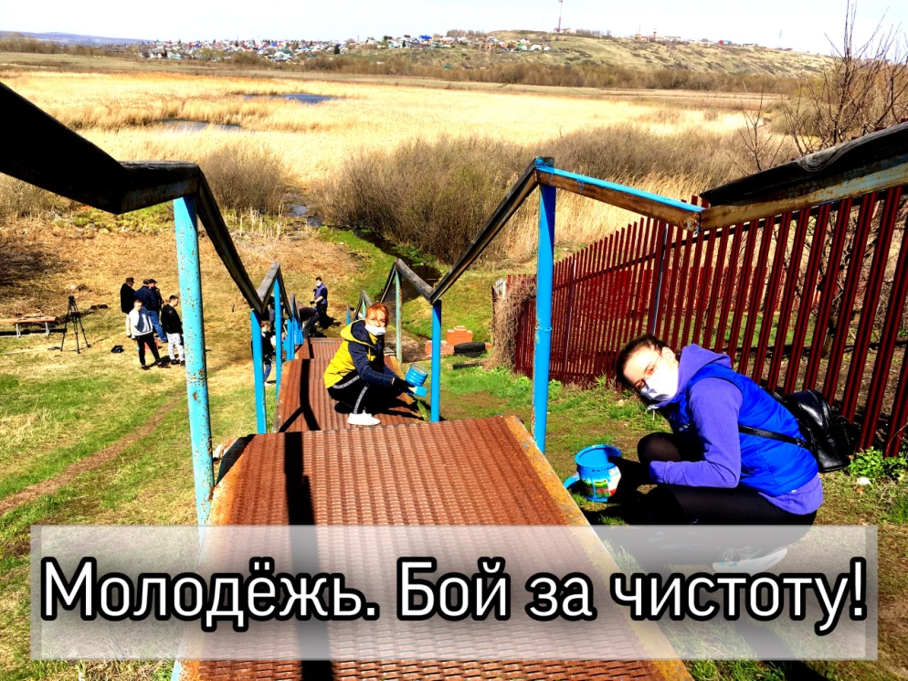
Налаживание механизма обратной связи по созданию объектов досуга
Позволяет не только привлечь дополнительные ресурсы на создание объектов досуга (в том числе ресурсы жителей), но и вовлечь жителей в сохранение созданных объектов

Slide 14
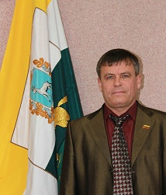
Контактное лицо по реализации практики
Содомов
Сергей Александрович
Глава с.п. Сургут муниципального района Сергиевский
8 (84655) 2-59-73 syrgyt@sergievsk.ru

